Slide 1
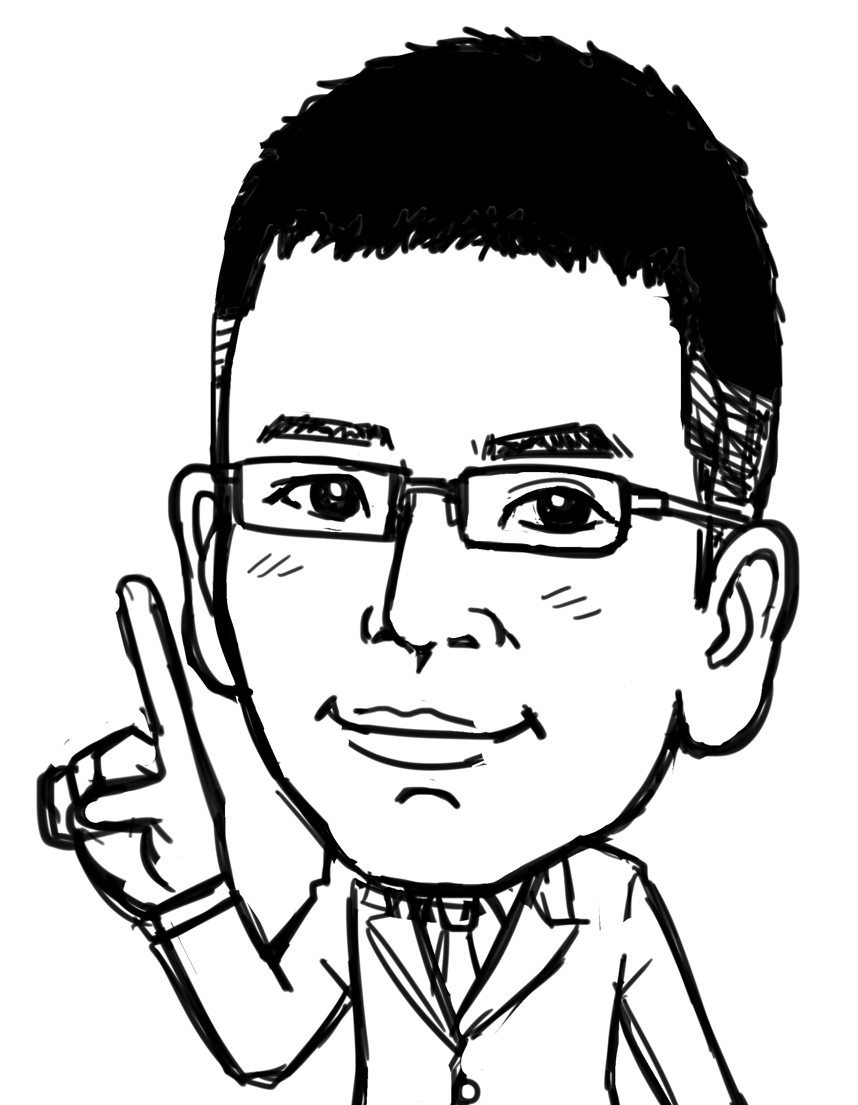
大澤税理士事務所 事務所通信
第57号（2023年4月）
大澤賢悟です。3月は大荒れの木曽駒ケ岳へ行ってきました。ここはロープウェイから山頂が近く1時間ぐらいで下山できます。そのためリスクが低く色々な挑戦ができます。そこで荒れた3000ｍ級の山を体験してきました。結果的に現在の装備では、冬山を長距離歩くと荒れた場合に非常に危険で、必要なもの、足りないものが良くわかりました。挑戦することは大事ですが無謀はいけませんね。
信用金庫はどんなとこ？
同じように扱われる銀行と信用金庫ですが、実は枠組みが違います。銀行は営利法人なので儲けて株主に還元する事業体ですが、信用金庫は非営利法人です。会員の出資による共同組織で地域の繁栄を図る相互扶助を目的としています。このような信用金庫のビジョンは次の3つ、①地域社会繁栄への奉仕、②中小企業の健全な発展、③豊かな国民生活の実現です。そのため、信用金庫には営業エリアや取引対象など銀行にない制限があります。利用者から見ると、このような制限があるからこそ、信用金庫との取引にもメリットが生まれます。それは、地域密着型になり小さな会社にも親身になって対応してくれることです。ぜひ、信用金庫を活用してより良い経営をしていきましょう！
インボイス、要点は確認しましたか？
インボイスの導入まで半年を切りました。インボイスには抑えておくべき要点がありますので、今回はいくつかピックアップしていきます。まずインボイスに登録するとすべての事業者は課税事業者となります。インボイスを発行する免税事業者は存在しません。また、インボイスは名称問わず一定の形式を満たしていることが必要です。形式さえ満たしていれば手書きでも構いません。ただし、インボイスを発行したらおしまいではなく、自社でも写しの保存義務があります。渡してしまったら手元に情報がないというケースは避けてください。経費の観点から見ると、仕入先・支払先がインボイス登録をしていないと自社で負担しなければいけない場合が出ます。支払い先にインボイス登録を行ったか確認することをお勧めします。
ChatGPT GPT-4がリリース
ChatGPTの新しいバージョンGPT-4が3月14日にリリースされました。これまでのGPT3.5と比べ、より多くの情報を学習しており、より複雑なタスクができるようになりました。そのため、回答の正確性が以前より高くなったり、入力の自由度が高まるなど、とても便利になっています。また、回答が倫理に反したり犯罪の助長を避けるためのプログラムがより強化されています。GPT-4を利用するためには月額20ドルのChatGPT Plusに加入する必要があります。今後の経営にとってはとても重要なツールです。癖のあるツールなので、まずは使ってみることが大事です。積極的に触ることをお勧めしています。
大澤税理士事務所 / http://OfficeOosawa.jp
Tel 0565-89-8888 / fax 0565-89-8889
HP

